Slide 1
1. PRIHVAĆANJE JEZIKA TURINGOVIM STROJEM
2. RAČUNANJE CJELOBROJNIH FUNKCIJA TURINGOVIM STROJEM
Zagreb, 16. travnja 2008.
FER, Uvod u teoriju računarstva, Petra Bertoša, Ivan Cesar, Luka Humski

Slide 2
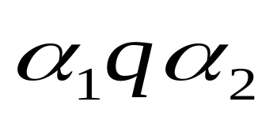




PRIHVAĆANJE JEZIKA TURINGOVIM STROJEM
Konfiguracija TS :
    je zapis na traci koji je lijevo od glave za čitanje (prva kolona u tablici prethodnog primjera)
    q je stanje ( )
    je zapis na traci koji je desno od glave za čitanje
    TS čita krajnji lijevi znak niza

Slide 3




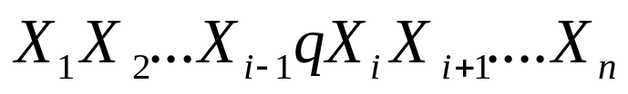
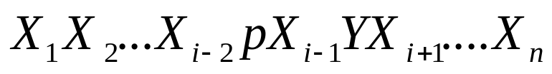
Prijelaz iz konfiguracije u konfiguraciju definira se na sljedeći način :
Pretpostavimo da je Turingov stroj u konfiguraciji :
I zadana je funkcija prijelaza :
Slučaj : i-1 = n
- Glava za čitanje je postavljena iza zadnjeg znaka niza
2. Slučaj : i=1
- Glava za čitanje je postavljana na krajnju lijevu ćeliju i nije je moguće pomaknuti još više lijevo – TS zaustavlja daljnji rad
3.Slučaj : i>1
TS prelazi u novu konfiguraciju i to zapisujemo :

Slide 4



Pretpostavimo da je Turingov stroj u konfiguraciji :
I zadana je funkcija prijelaza :
1. Slučaj : i-1 = n
- TS nadopiše znak Y na kraj niza te je niz – prazni niz
2.Slučaj : i >1
- TS prelazi u novu konfiguraciju i zapisujemo:

Slide 5

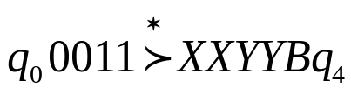

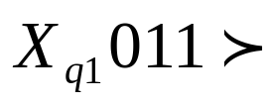













Znakom označava se refleksivno i tranzitivno okruženje relacije.
Slijed prijelaza TS M zadanog u prošlom primjeru moguće je prikazati korak po korak na sljedeći način :
Izraz označava da se iz konfiguracije J prelazi u konfiguraciju K primjenom m prijelaza

Slide 6
TS prihvaća klasu rekurzivno prebrojivih jezika
Prebrojivi → nabraja sve nizove jezika
Rekurzivno prebrojivi jezici
Kontekstno neovisni jezici

Slide 7
Postoje rekurzivno prebrojivi jezici za koje nije moguće izgraditi TS
Ako niz w nije u jeziku L(M), moguće je da TS nikad ne stane
Rekurzivni jezici → TS uvijek stane
Rekurzivno prebrojivi jezici
Rekurzivni jezici

Slide 8




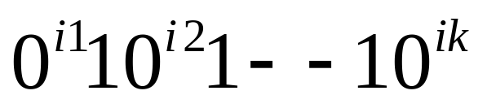

RAČUNANJA CJELOBROJNIH FUNKCIJA TURINGOVIM STROJEM
k argumenata cjelobrojne funkcije se zapišu na traku na sljedeći način :
Cijeli broj zapiše se nizom
Argumenti cjelobrojne funkcije se na traci odvajaju znakom 1

Slide 9


Nakon što se zaustavi TS, a na traci je zapisano , vrijednost funkcije jednaka je m bez obzira u kojem je stanju TS
Turingovim strojem moguće je izračunati :
  Djelomično rekurzivne funkcije (nemaju definirane vrijednosti svih argumenata) – računaju se TS koji nužno ne mora uvijek stati za bilo koji ulazni niz
  Potpuno rekurzivne funkcije ( su definirane za svih k argumenata) – računaju se TS koji uvijek stane za bilo koji ulazni niz

Slide 10





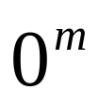

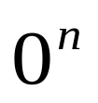


PRIMJER
Vrijednost funkcije definira se na sljedeći način. Ako je , onda je vrijednost funkcije jednaka razlici brojeva . Ako je , onda je vrijednost funkcije jednaka .
TS računa vrijednosti funkcije na sljedeći način :
  Na početku rada na traku zapiše niz koji predstavlja cjelobrojne argumente funkcije:

Slide 11


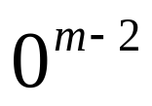
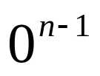

TS računa vrijednosti funkcije na sljedeći način :

Slide 12

Turingov stroj nastavlja opisani postupak sve dok ….

Slide 13
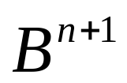
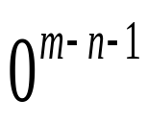
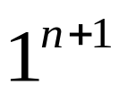
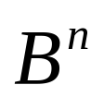
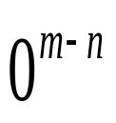
Promotrimo gornji postupak na 2 primjera :
1. primjer: m>= n ; m=4, n=2 ; vrijednost funkcije = m-n = 2
…ili općenito:
TS M nastavlja početni postupak sve dok micanjem u desno preko znakova 1 TS ne pronađe znak 0, već praznu ćeliju. U tom slučaju je m ≥ n i svih n znakova 0 promijenjeno je u znak 1. Na početku trake n+1 znakova 0 promijenjeno je u oznake prazne ćelije B. Traka sada izgleda ovako :
B
0
B
0
B
0
0
0
1
1
B
0
1
B
0
B
…
Turingov stroj kao rješenje daje broj nula koje su ostale na traci. U našem slučaju moraju ostati dvije nule pa postupamo na sljedeći način…
Sada mijenjamo n+1 znakova 1 u oznake prazne ćelije B
I mijenjamo krajnje desnu oznaku prazne ćelije u 0.

Slide 14
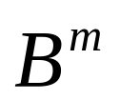
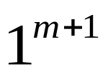
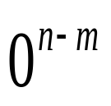
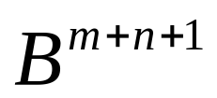
2. Primjer : m<n ; m=2, n=3; vrijednost funkcije = 0
… ili općenito :
TS nastavlja početni pokušaj sve dok micanjem lijevo preko znakova 1 TS M pročita oznaku prazne ćelije, pomakne glavu u desno i umjesto znaka 0 pročita znak 1. U tom slučaju je m ≤ n i svih m znakova na početku trake zamijenjeno je oznakama prazne ćelije:
B
0
B
0
B
1
1
B
0
1
0
B
0
B
B
…
TS kao rješenje daje broj nula koje su ostale na traci. U ovom slučaju nesmije ostat nijedna 0( na traci moraju ostat zapisane isključivo oznake praznih ćelija) pa postupamo na sljedeći način…
TS M zamjeni preostale znakove 0 i 1 oznakama prazne ćelije B i ostaju nam zapisane samo prazne ćelije :

Slide 15
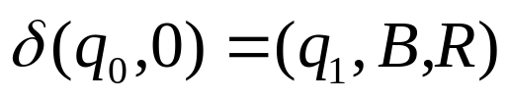















a)
1.
2.
3.
b)
4.

Slide 16
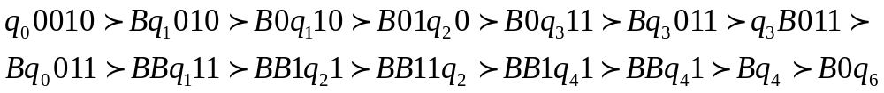
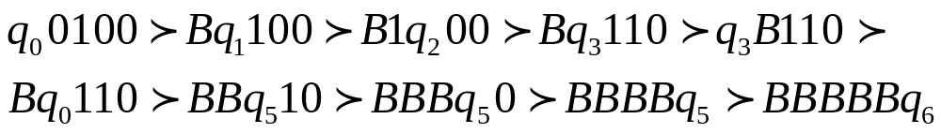
Slijedeći slijed konfiguracija pokazuje na koji način TS M računa vrijednosti funkcije 2÷1
Na traci ostaje zapisan jedan znak 0, što znači da je vrijednost funkcije 2÷1 jednaka 1.
Slijedeći slijed konfiguracija pokazuje računanje funkcije 2÷1. Na početku rada na traku se zapiše niz 0100. Budući da je vrijednost funkcije 1÷2 jednaka 0, na traci ostaju isključivo oznake praznih ćelija B:

